Slide 1
Путешествие в прошлое
ХРАМЫ РУСИ

Slide 2
1.Вопрос
Стены каких двух знаменитых храмов Владимирской Руси украшены рельефами с изображением библейского царя Давида?

Slide 3
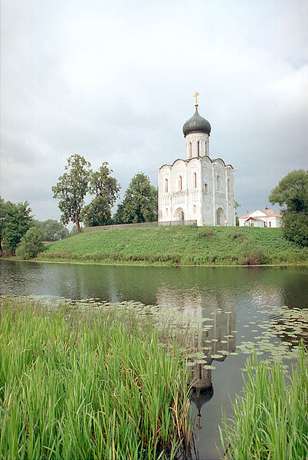
Ответ
Дмитриевский собор во Владимире и храм Покрова на Нерли во Владимирской области

Slide 4
2.Вопрос
Как называется перегородка с рядами икон и царскими вратами, отделяющая алтарь от остального помещения ?

Slide 5
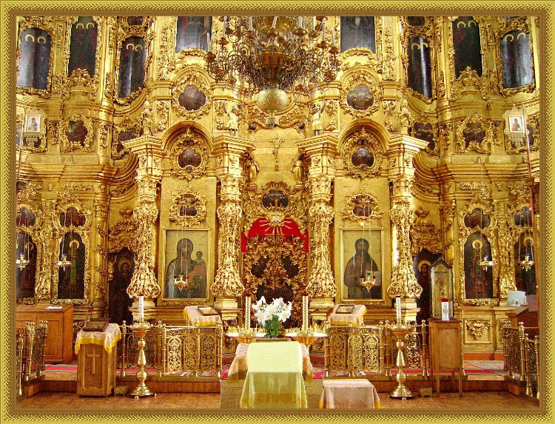
Ответ
Иконостас

Slide 6
3.Вопрос
Как называется главные, художественно оформленные двери в иконостасе ?

Slide 7
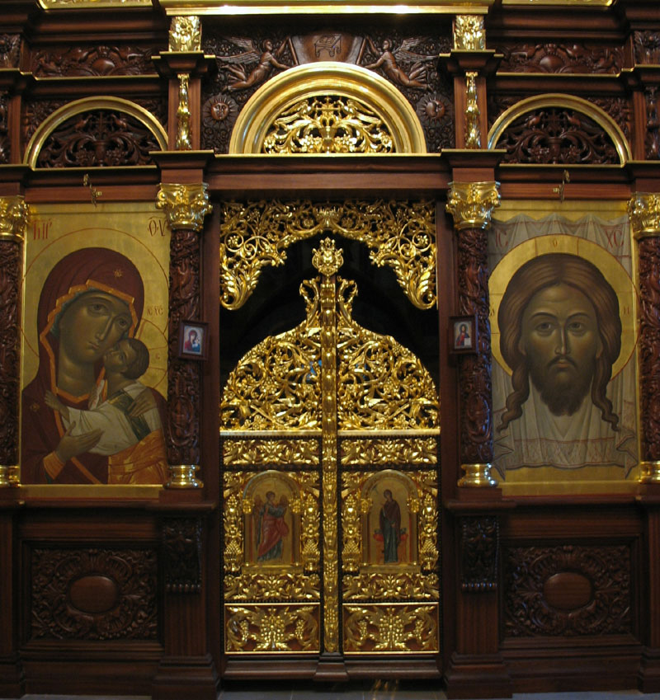
Ответ
Царские врата

Slide 8
4.Вопрос
Как называется часть храма для совершения священнодействий , отделенная от глаз верующих иконостасом ?

Slide 9
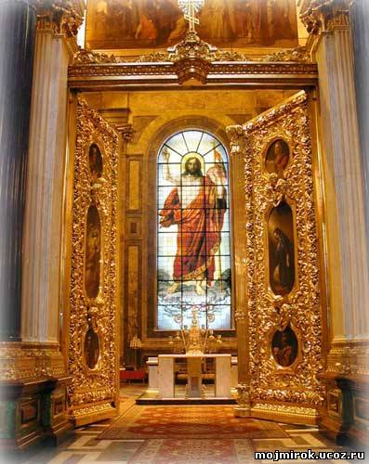
Ответ
Алтарь

Slide 10
5.Вопрос
Как называется полукруглый алтарный выступ ?

Slide 11
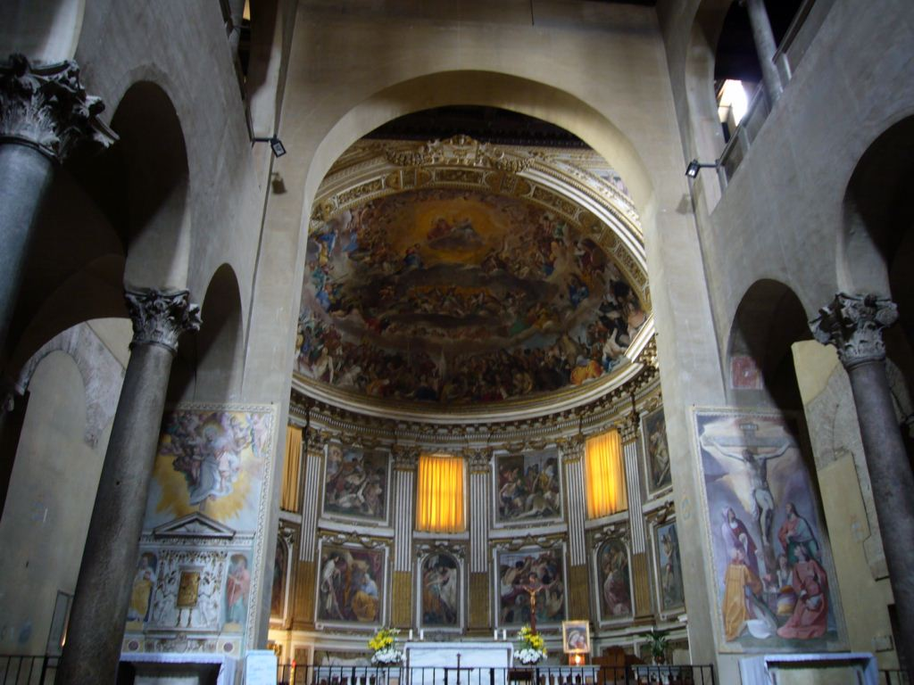
Ответ
Апсида

Slide 12
6.Вопрос
Как называется площадка перед входом в храм ?

Slide 13
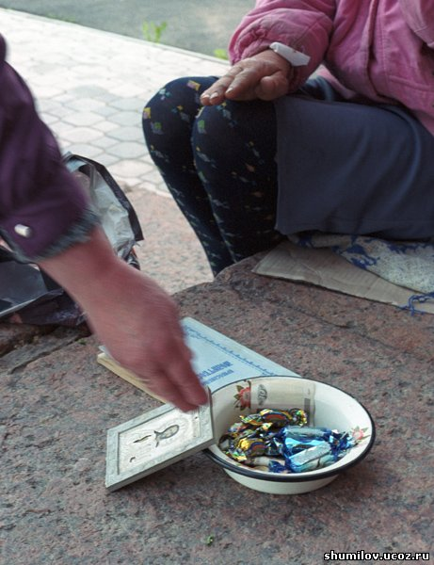
Ответ
Паперть

Slide 14
7.Вопрос
Чем всегда венчаются купола православных храмов ?

Slide 15
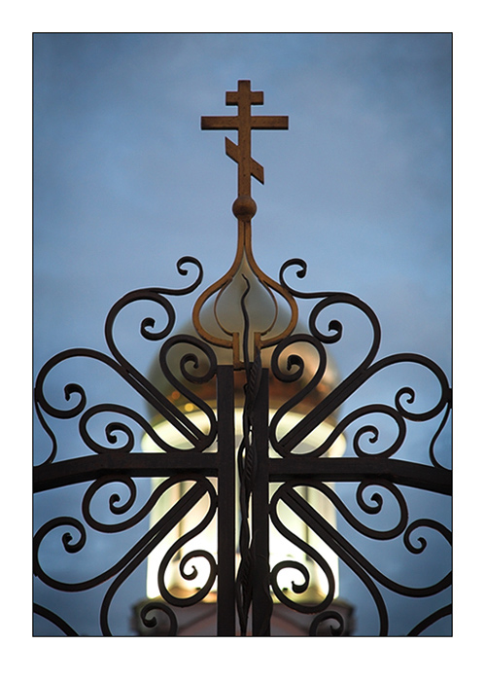
Ответ
крестом

Slide 16
8.Вопрос
Как называется столовая в монастыре , западная пристройка к храму ?

Slide 17
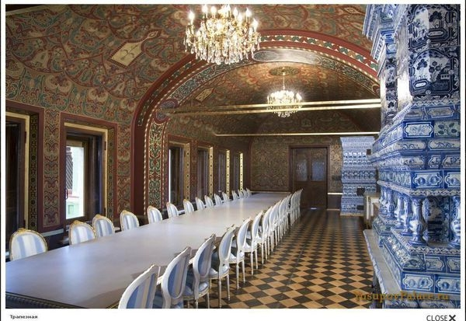
Ответ
Трапезная

Slide 18
9.Вопрос
Назовите первый и самый знаменитый кирпичный шатровый храм на РУСИ ?

Slide 19
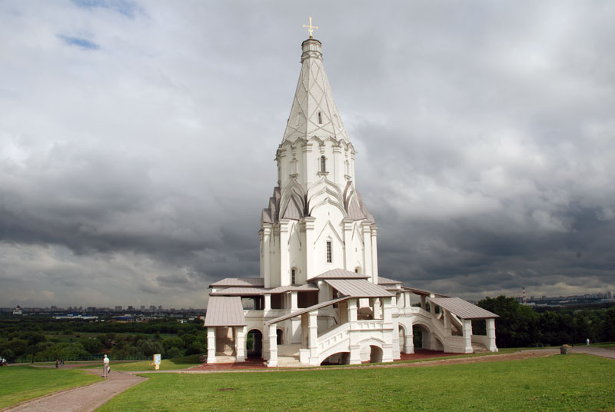
Ответ
Церковь Вознесения в Коломенском

Slide 20
10.Вопрос
Сколько глав у собора
Василия Блаженного?

Slide 21
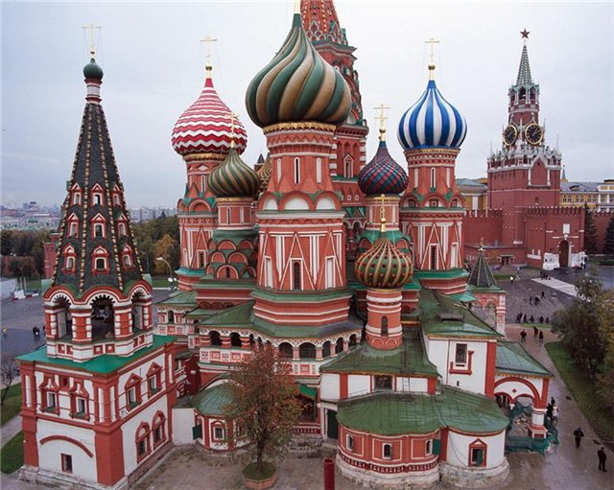
Ответ
Девять

Slide 22
11.Вопрос
Назовите зодчих храма Покрова что на РВУ

Slide 23
Ответ
Постник и Барма

Slide 24
12.Вопрос
Кому посвятили главный храм Киевской Руси ?

Slide 25
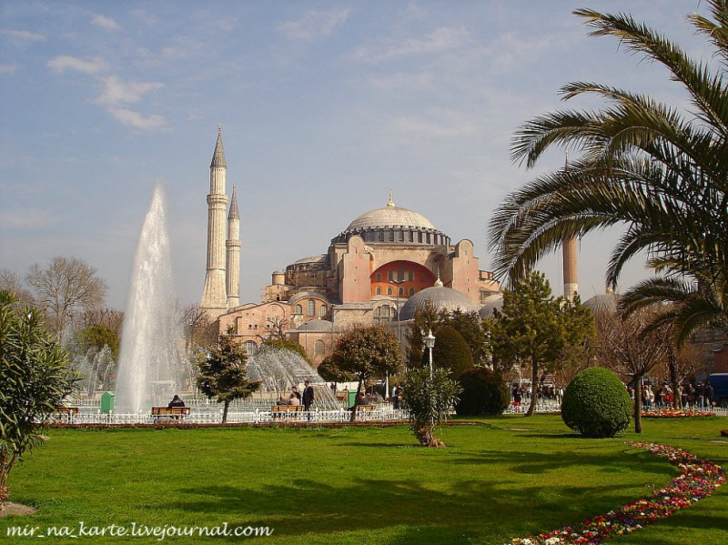
Ответ
Святой Софии

Slide 26
13.Вопрос
Как называется большой ларец для хранения мощей святых в виде саркофага, сундука в храме ?

Slide 27
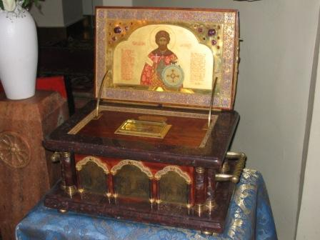
Ответ
Рака

Slide 28
14.Вопрос
Как называется кельи отшельников в отдалении от монастыря ?

Slide 29
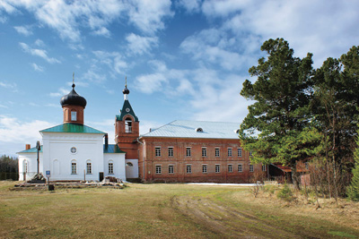
Ответ
Скиты

Slide 30
15.Вопрос
Какому святому посвящен Архангельский собор Московского Кремля ?

Slide 31
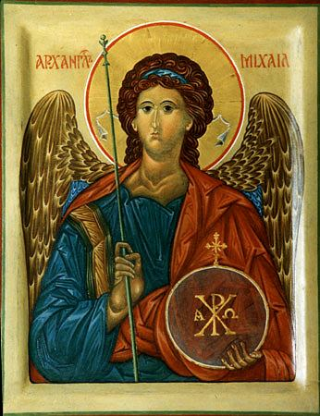
Ответ
Архангелу Михаилу

Slide 32
16.Вопрос
Назовите собор, служивший домовой церковью великих князей московских

Slide 33
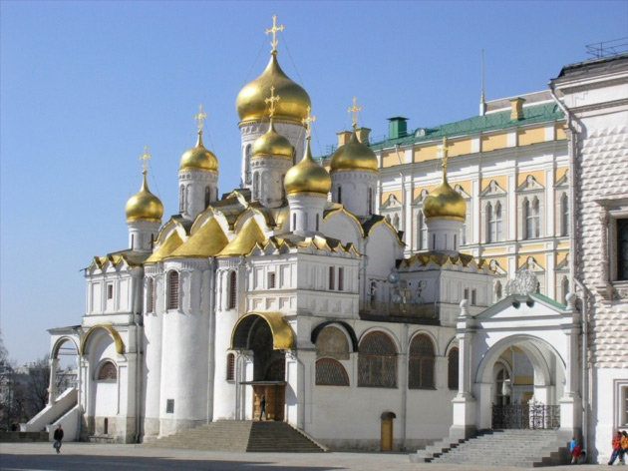
Ответ
Благовещенский

Slide 34
17.Вопрос
Назовите звонницы, пристроеные к столпу колокольни Ивана Великого

Slide 35
Ответ
Петровская и Филаретовская

